Slide 1
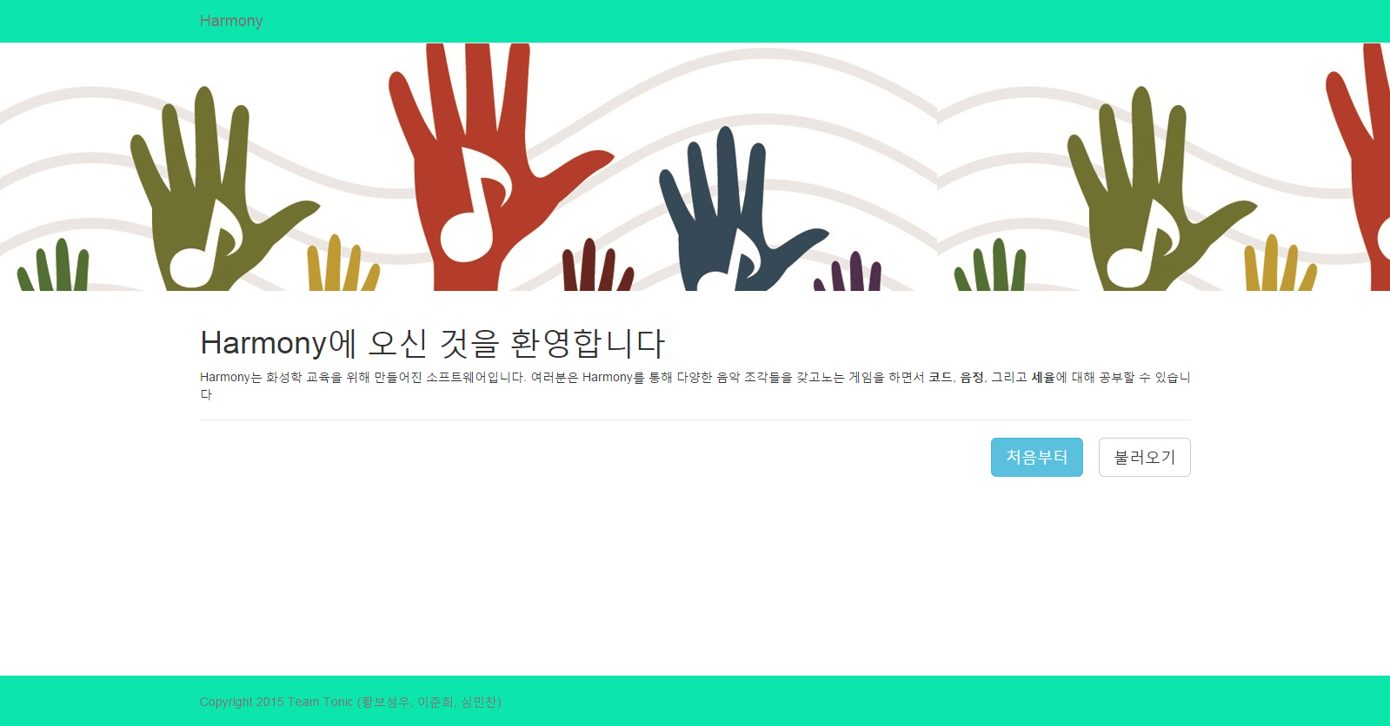
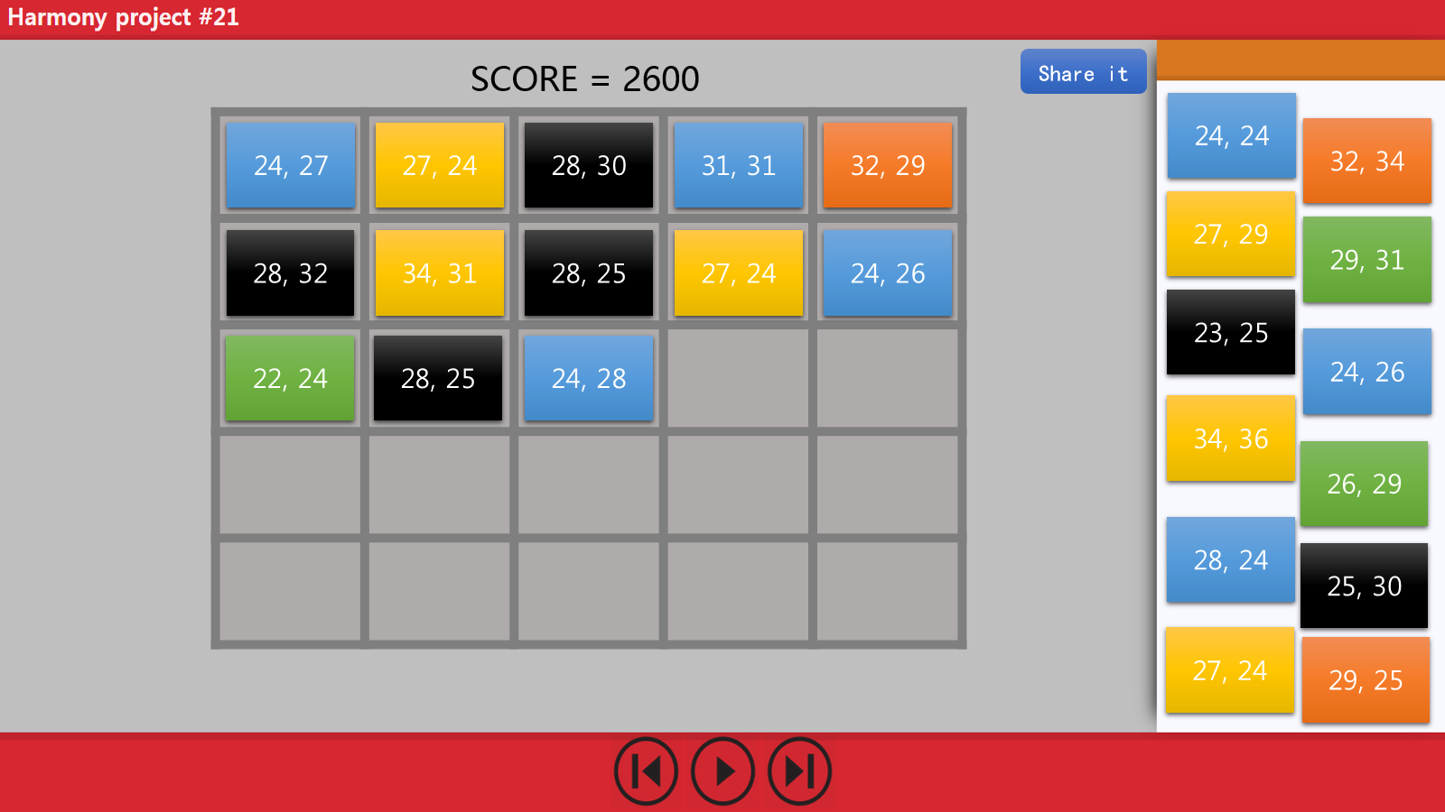
Harmony Project
캡스톤 디자인1
명지대학교 컴퓨터 공학과, 지도 교수: 김상균 교수님,
멘토: 홍성환 선배님
팀원: 황보성우, 이준희, 심민찬
개 요
알고리즘, 서버 및 사용 기술
Harmony Project
Harmony Project는 음악 분석 알고리즘을 이용하여 음악 진행 상황을 분석하여 새로운 음악을 만들어주는 서비스이다.
정사각형 조각 하나 하나를 이으면서 기존 input에 대비해 새로운 output을 제공해주도록 한다.
SPA(Single web Page Application)을 이용하여 사용자가 마치 웹이 아닌 게임을 하는 듯한 분위기를 조성하여 준다.
알고리즘
앞 마디와 뒤 마디의 화음을 비교하고, 솔로의 음 간격을 비교하여 적정한 마디를 집어넣었을 경우 점수를 추가한다.
첫 마디와 끝 마디는 음악을 구성하는 장조의 화음으로 진행하여야 한다.
서버
Spring Framework와 Pivotal tc 서버를 사용하였다.
ubuntu 운영체제를 사용하였다.
기타 특징
공유 및 다운로드 화면이 존재한다.
간단한 UX / UI 구조로 사용자들이 쉽게 사용하도록 되어 있다.
Harmony 특징
자기주도적 학습
비용 때문에 음악 학습이 불가한 사용자들에게 자기주도적으로 학습을 할 수 있게 해준다.
새로운 음악 생성
사용자는 기존의 입력을 이용하여 새로운 결과물을 생산할 수 있다.
학습의 즐거움 선사
이러한 학습을 통해 화성학, 혹은 음악 작곡 패턴에 대한 기본적인 지식을 즐겁게 쌓을 수 있다.
페이지 공유를 통한 소통
완성한 음악의 공유를 통해 SNS 등으로 다른 사용자들에게 자신이 제작한 것과 점수를 알릴 수 있다.

